Slide 1
Pravěk
Tato prezentace byla vypracována v rámci projektu Inovace výuky společenských věd. Registrační číslo: CZ.1.07/1.1.04/03.0045

Slide 2
Odlitek lebky Homo floresiensis

Slide 3
Vznik a vývoj
člověka

Slide 4
RAMAPITHECUS
(10 mil. př. Kr.)
100 až 110 cm vysoký lidoop, pohyb zčásti po dvou, klátivá chůze, život v malé tlupě, vegetarián.
Naleziště: Indie, Východní Afrika, Čína, Evropa

Slide 5
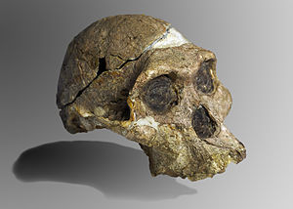
AUSTRALOPITHECUS
AFRICANUS
(5 – 4 mil. let. př. Kr.)
120 až 125 cm, 35- 45 kg, téměř vzpřímený, pohyb po dvou, schopnost používat jednoduché nástroje, už konzumace masa
Naleziště: východní a jižní Afrika
Mozek nedosahoval ani poloviny váhy lidského. Chrup a stavba kostry připomínaly člověka.

Slide 6
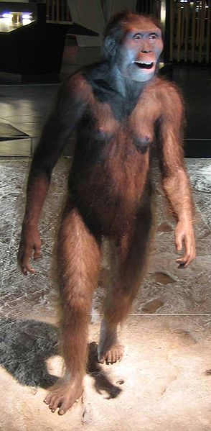

Slide 7
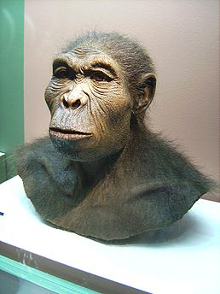
HOMO HABILIS
(3 mil. let př. Kr.)
= člověk zručný, obratný, schopný
Dokonale vzpřímený, zdokonalení stavby ruky, vědomé používání a zhotovování nástrojů.
Naleziště: Afrika- Olduvajská
rokle v Tanzánii

Slide 8
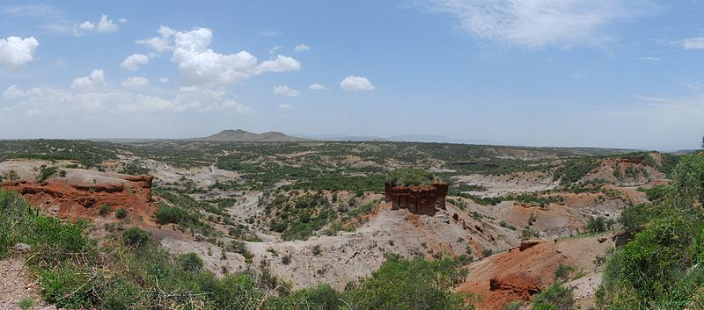
Olduvajská rokle v Africe
Olduvajská rokle je jedním z nejvýznamnějších prehistorických míst na naší planetě - před 1,8 miliony lety zde spatřil světlo světa první Člověk, náš předchůdce a prapředek lidstva, Homo erectus. Rokle je součástí Velké příkopové propadliny a okraje planiny Serengeti v africké Tanzanii.

Slide 9
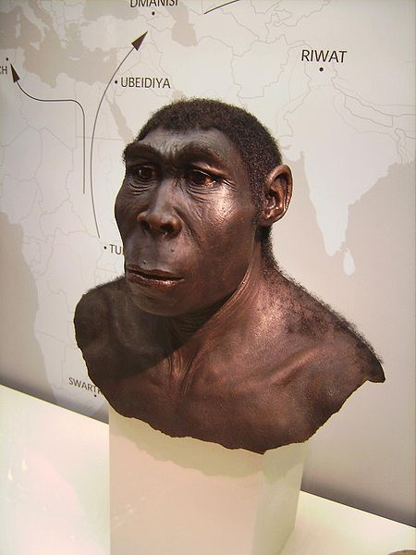
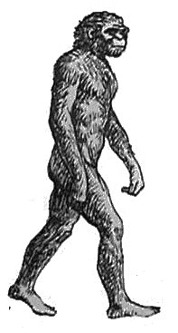
HOMO ERECTUS
( 2 mil.let př. Kr.)
= člověk vzpřímený
160-165 cm, výroba hrubě opracovaných kamenných nástrojů, znalost ohně
Naleziště: východní Afrika,
Sumatra, Jáva, Čína,
Maďarsko, Německo

Slide 10
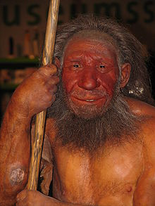
HOMO SAPIENS
(400 tis. př.Kr.)
Vysoká mozkovna, vyklenutější čelo, ještě nadočnicové oblouky, vysoká pracovní schopnost-nástroje z pazourku nebo křemene, rozdělávání ohně
Naleziště: jeskyně Šipka, jeskyně Kůlna v
Moravském Krasu, jižní Francie

Slide 11
HOMO SAPIENS SAPIENS
40 tis. let př. Kr.
= člověk současný,
vysoký, urostlý, vyklenuté čelo, brada vysunutá dopředu,poměrně souvislá řeč, velké tlupy, počátky umění (kresby, sošky)
Naleziště: Francie (Kromaňonec)
Morava-Věstonice,
Mikulov, Macocha
Slovensko

Slide 12
Člověk současný byl zdatný lovec (i mamutů). Používal nástroje – oštěpy s kamennými hroty, kyj, dýka, pěstní klín (na obrázku).

Slide 13
Zdroje a literatura:
Obrázek str. 2
SOMMA, Ryan. Homo floresiensis. In: Wikipedia: the free encyclopedia [online]. San Francisco (CA): Wikimedia Foundation, 2001- [cit. 2012-05-08. Dostupné pod licencí Creative Commons z: http://upload.wikimedia.org/wikipedia/commons/thumb/1/10/Homo_floresiensis.jpg/539px-Homo_floresiensis.jpg
Obrázek str. 5
BRAGA, José a Didier DESCOUENS. Kompletter Original-Schädel der 2,1 Millionen Jahre alten Spezies Australopithecus africanus, Fundort Südafrika. In: Wikipedia: the free encyclopedia [online]. San Francisco (CA): Wikimedia Foundation, 2001- [cit. 2012-05-08]. Dostupné pod licencí Creative Commons z: http://upload.wikimedia.org/wikipedia/commons/thumb/2/2d/Mrs_Ples.jpg/800px-Mrs_Ples.jpg
Obrázek str. 6
Reproducción de Australopithecus afarensis en Cosmocaixa, Barcelona. In: Wikipedia: the free encyclopedia [online]. San Francisco (CA): Wikimedia Foundation, 2001- [cit. 2012-05-08]. Dostupné z: http://upload.wikimedia.org/wikipedia/commons/thumb/3/32/A.afarensis.jpg/294px-A.afarensis.jpg

Slide 14
Obrázek str. 7
LILLYUNDFREYA. Plastische wissenschaftliche Rekonstruktion eines Homo habilis. In: Wikipedia: the free encyclopedia [online]. San Francisco (CA): Wikimedia Foundation, 2001- [cit. 2012-05-08]. Dostupné pod licencí Creative Commons z: http://upload.wikimedia.org/wikipedia/commons/thumb/4/48/Homo_habilis.JPG/450px-Homo_habilis.JPG
Obrázek str. 8
WEGMANN. Olduvai Gorge in Tanzania. In: Wikipedia: the free encyclopedia [online]. San Francisco (CA): Wikimedia Foundation, 2001- [cit. 2012-05-08]. Dostupné pod licencí Creative Commons z: http://upload.wikimedia.org/wikipedia/commons/thumb/e/e5/OlduvaiGorge_TZ_MWegmann2012.jpg/800px-OlduvaiGorge_TZ_MWegmann2012.jpg
Obrázek str. 9
LILLYUNDFREYA. Plastische wissenschaftliche Rekonstruktion eines Homo erectus. In: Wikipedia: the free encyclopedia [online]. San Francisco (CA): Wikimedia Foundation, 2001- [cit. 2012-05-09]. Dostupné pod licencí Creative Commons z: http://upload.wikimedia.org/wikipedia/commons/thumb/2/23/Homo_erectus.JPG/450px-Homo_erectus.JPG
Obrázek str. 10
SCHEER, Stefan. Reconstruction of Neandertaler at Neanderthal Museum. In: Wikipedia: the free encyclopedia [online]. San Francisco (CA): Wikimedia Foundation, 2001- [cit. 2012-05-09. Dostupné pod licencí Creative Commons z: http://upload.wikimedia.org/wikipedia/commons/thumb/1/12/Neandertaler_reconst.jpg/220px-Neandertaler_reconst.jpg

Slide 15
Obrázek str. 12
DESCOUENS, Didier. Flint Biface. In: Wikipedia: the free encyclopedia [online]. San Francisco (CA): Wikimedia Foundation, 2001- [cit. 2012-05-09]. Dostupné pod licencí Creative Commons z: http://upload.wikimedia.org/wikipedia/commons/thumb/6/61/Biface_Silex_Venerque_MHNT_PRE_.2009.0.194.1_Fond.jpg/800px-Biface_Silex_Venerque_MHNT_PRE_.2009.0.194.1_Fond.jpg
Kohoutková, H. – Komsová, M. Dějepis na dlani. 2. vyd. Olomouc: Rubico, 2007. ISBN 80-7346-065-3

